Slide 1
Permutation test の検証 2016.05.21
ファイル名：
PG_only_simu.permtest_20160420.R
読み込みデータファイル名（RData）：
Selevsek_2015_all_Selevsek_20160123.RData
読み込みデータファイル名（関数）：
func_for_permutest_of_Rho_20151124.R
OldFunc_20151125.R
func_for_calcEscore_20160123.R

Slide 2
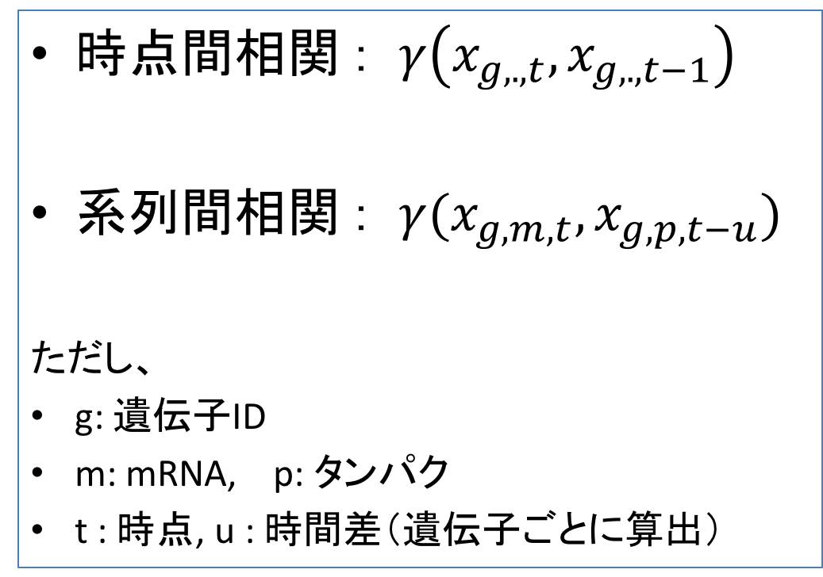
系列内相関（時点間相関）と 系列間相関（mRNA・タンパク間）
時点間相関 : $γ\left(x_{g,.,t},x_{g,.,t−1}\right)$
系列間相関 : $γ(x_{g,m,t},x_{g,p,t−u})$
ただし、
g: 遺伝子ID
m: mRNA, p: タンパク
t : 時点, u : 時間差（遺伝子ごとに算出）
時点間相関の大小が、系列間相関の有意性の
判定に影響を与えていないか調べる。

Slide 3
方針
観測データにランダムノイズを加えて、
シミュレーションデータとする。
時点間相関、系列間相関それぞれの、
順位相関係数を算出し、
観測データとの差（下表）の程度
によって、シミュレーションデータを分ける
観測データとの差（±0.05）
時点間相関 | 0.0 | 0.1 | 0.2 | 0.3
系列間相関 | 0.0 | -0.1 | -0.2 | -0.3
16通り
16通りの各組み合わせにつき、
100個のシミュレーションデータを抽出する。
16通りの各組み合わせにつき、
100個のシミュレーションデータの内、
いくつが有意と判定されるか調べ、
時点間相関の増加によって、
有意と判定される割合が増えないことを
確認する。

Slide 4
[読み込みデータ]
Selevsek,2015
C_args 第１引数で
ファイル名を指定
C_args 第２引数で指定した
遺伝子の経時データを抽出
例 ：
遺伝子A:YDL110C
遺伝子B：YDR122W
mRNA 経時データ
「タネ データ」
タンパク質 経時データ
mRNA 経時データ
遺伝子A
タンパク質 経時データ
遺伝子B
sim.dat.seed
「ﾗﾝﾀﾞﾑﾉｲｽﾞ」
足す
mRNA 経時データ
ｼﾐｭﾚｰｼｮﾝ
ﾃﾞｰﾀ
タンパク質 経時データ
mRNA 経時データ
遺伝子A
タンパク質 経時データ
ランダム
サンプリング
遺伝子B
N（0,0.1）
sim.dat

Slide 5
mRNA 経時データ
ｼﾐｭﾚｰｼｮﾝ
ﾃﾞｰﾀ
タンパク質 経時データ
ランダム
サンプリング
mRNA 経時データ
遺伝子A
タンパク質 経時データ
N（0,0.1）
遺伝子B
標準化
遺伝子A
経時プロット
遺伝子A
遺伝子B
sim.dat $ norm
遺伝子B
経時プロット
散布図
系列間相関、及び
時点間相関について
Observed Data と比較
（rho.which , rho.which.bw.tp ）
それぞれの順位相関係数について、Obs. との差を 0.1(±0.05) 刻みで変数として保持
系列間相関の差 →
sim.dat $ rho.which
時点間相関の差 →
sim.dat $ rho.which.bw.tp
sim.dat $ rho_combi <- paste(
“_”, rho.which, rho.which.bw.tp )
行結合

Slide 6
シミュレーションデータを行結合
ループ
sim.dat.set
16通り, 全てＮ ≥ 100
NO
YES
permutation test
1
時点情報をシャッフル
→ mRNA経時データとタンパク質
経時データの順位相関
10,000回繰り返した結果の順位相関の分布を帰無分布として、帰無分布中での元データの順位相関のパーセンタイル点を p 値とする。
p 値
2
….
p 値
…
…
100
….
p 値
時点間相関、系列間相関の16通りの組み合わせ全てについて、
有意となる割合を算出。

